Slide 1
Zinde
Sağlık Gözetimi
Meslek Hastalıkları
İşle İlgili Hastalıklar
DRUZ

Slide 2
SAĞLIK GÖZETİMİ
SAĞLIK GÖZETİMİNİN HEDEFİ
Sağlığı olumsuz etkileyen risk faktörlerini bilmek,
Çalışanın bireysel özelliklerini bilmek,
Sağlığı korumak, sürdürmek ve geliştirilmek,
DRUZ
Notes:
2
2

Slide 3
SAĞLIK GÖZETİMİ
SAĞLIK GÖZETİMİNİN UYGULAMA İLKELERİ
  İşyeri ortam faktörlerini değerlendirme
  Uygun işe yerleştirme (İşe Giriş Muayenesi)
  İşyeri sağlık risklerini kontrol etme
  Aralıklı kontrol muayeneleri (Periyodik Muayene)
  İşyerinde sağlık hizmeti sunma
  Sağlık eğitimi ve danışmanlık
DRUZ
Notes:
3
3

Slide 4
UYGUN İŞE YERLEŞTİRME
İŞE GİRİŞ MUAYENESİ (UYGUN İŞE YERLEŞTİRME)
Çalışmaya başlamadan önce; kişinin niteliklerinin belirlenmesi ve bu niteliklere uyan bir işe yerleştirilmesi amacıyla yapılan muayene “İşe Giriş Muayenesidir”
  Yaş : Çocuk işçi, Genç işçi,
  Cinsiyet : Kadın işçi, Erkek İşçi
  Sağlık sorunu : SSH, KVS, DM, HT, Epilepsi
  Eğitim : Vasıfsız, yarı vasıflı işler
  Alışkanlıklar : Sigara, alkol, beslenme
  ……………………iş ve sağlık ilişkileri için önemlidir.
DRUZ
Notes:
4
4

Slide 5
UYGUN İŞE YERLEŞTİRME
İŞE GİRİŞ MUAYENESİ (UYGUN İŞE YERLEŞTİRME)
İşe Giriş Muayenesi Kişinin;
  Sağlık öyküsünün alınması,
  Fizik muayenesinin yapılması,
  Rutin laboratuvar tetkiklerinin yapılması,
  İşin niteliğine göre özel tetkiklerin yapılması,
  Gerekiyorsa koruyucu aşıların yapılması,
  ……………….aşamalarını içerir.
DRUZ
Notes:
5
5

Slide 6


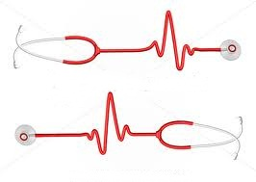
Aralıklı Kontrol Muayeneleri
(Periyodik Muayeneler)
DRUZ
Notes:
6
6

Slide 7

HASTALIĞIN DOĞAL SEYRİ – PSM
Üçüncül Koruma
İkincil Koruma
Birincil Koruma
Komplikasyon
İleri Tedaviler
Semptomatik
Semptomatik
Akciğer Ca (Öksürük)
Diyabetik Ayak Bakımı
Asemptomatik
Tansiyon Ölçümü
Akciğer Grafisi
Mamografi
Odiometri
Pap Smear
Boy-Kilo
TİT
EKG
AKŞ
Hastalık Öncesi
Aşılama
İşe Giriş Muayenesi
(Uygun İşe Yerleştirme)
Fizik Aktivite Programı
Emniyet Kemeri Takma
Gereksiz (Akciğer Ca)
Etkili (Akciger Ca)
Etkisiz (Akciğer Ca)
«İyileşme-Ölüm»
«Klinik Belirtiler»
«Erken Tanı»
«Biyolojik Başlangıç»
Risklerin (hastalığın) önlenmesi : Birincil korunma
Riskleri (hastalığı) erken saptama : İkincil korunma
DRUZ
Notes:
7
7

Slide 8

Tanımlar
Sağlık Sorunları
DRUZ
Notes:
8
8

Slide 9
MESLEK HASTALIKLARI
YÜKÜMLÜLÜK SÜRESİ
«Sigortalının Meslek Hastalığına sebep olan işinden filen ayrıldığı tarih ile Meslek Hastalığının meydana çıktığı tarih arasında geçen en uzun süreye Yükümlülük Süresi denir.»
Bu süre aynı zamanda meslek hastalığına yakalanan kişinin yasal yollarla hakkını arayabileceği süredir.
İstisna; Yasal süre aşımından sonra da hakkını üst mahkemelerde arayabilir.
Tanım
DRUZ
Notes:
9
9

Slide 10
MESLEK HASTALIKLARI
MARUZİYET SÜRESİ
«Zararlı etkenin başlamasıyla hastalık belirtilerinin ortaya çıkması için gereken en az süreye Maruziyet Süresi denir.»
Tanım
DRUZ
Notes:
10
10

Slide 11

Meslek Hastalıkları
DRUZ
Notes:
11
11

Slide 12

MESLEK HASTALIKLARI
MESLEK HASTALIĞI (506 Sayılı SSK Kanunu)
“İşçinin çalıştığı işin niteliğine göre tekrarlanan bir sebeple veya işin yürütüm şartları yüzünden uğradığı geçici veya sürekli hastalık, sakatlık veya arıza halleridir.”
Tanım
Tanımlar Ezberlenmeli
DRUZ
Notes:
12
12

Slide 13
MESLEK HASTALIKLARININ ÖZELLİKLERİ
1
Yapılan iş ile hastalık arasında neden-sonuç ilişki söz konusudur.
Hastalıkla etken arasında spesifik bir ilişki vardır.
2
Çalışma koşulları hastalığın doğrudan doğruya ve vazgeçilmez tek etkenidir. Dolayısıyla etken tektir ve ortamda yoksa, hastalık da yoktur.
3
Kişi söz konusu işte çalışmıyor olsaydı bu hastalık da oluşmayacaktır.
4
Aynı şartlar altında deneysel olarak meydana getirilebilen hastalıktır.
Özelliklerdendir-değildir
DRUZ
Notes:
13
13

Slide 14

MESLEK HASTALIKLARINI SINIFLANDIRMAŞEKLİ
Sosyal Sigorta Sağlık İşlemleri Tüzüğü
1
A GRUBU
Kimyasal Nedenlerle Olan Meslek Hastalıkları
2
B GRUBU
Mesleki Deri Hastalıkları
3
C GRUBU
Pnömokonyozlar ve Diğer Mesleki Solunum Sistemi Hastalıkları
4
D GRUBU
Mesleki Bulaşıcı Hastalıklar
5
E GRUBU
Fizik Etkenlerle Olan Meslek Hastalıkları
Kaç gruptur / Hangi gruptur / Hastalıktan grup
DRUZ
Notes:
14
14

Slide 15

İşle İlgili Hastalıklar
DRUZ
Notes:
15
15

Slide 16
İŞLE İLGİLİ HASTALIKLAR (Work-Related Diseases)
İŞLE İLGİLİ HASTALIK– WHO
“Yalnızca bilinen ve kabul edilen meslek hastalıkları değil, fakat oluşmasında ve gelişmesinde, çalışma ortamı ve şeklinin diğer nedenlere göre önemli bir faktör olduğu hastalıklardır.”
Tanım
DRUZ
Notes:
16
16

Slide 17
İŞLE İLGİLİ HASTALIKLARIN ÖZELLİKLERİ
1
Yapılan iş ile hastalık arasında neden-sonuç ilişki söz konusu değildir. Aralarında spesifik bir ilişki yoktur.
2
Çalışma koşulları, hastalığın ortaya çıkmasını kolaylaştırıcı veya gelişmesini hızlandırıcı nedendir.
3
Etken ortamda olmasa da hastalık olacaktır.
4
Kompleks bir etyolojiye sahiptir.
Özelliklerdendir-değildir
DRUZ
Notes:
17
17

Slide 18
AYIRICI TANI
İşyerindeki;
1.Fiziksel,
2.Kimyasal,
3.Biyolojik,
4.Psikososyal,
…faktörler
AYIRICI
TANI
İşyerindeki;
1.Fiziksel,
2.Kimyasal,
3.Biyolojik,
4.Psikososyal,
…faktörler
İş Dışında;
1.Kişisel,
2.Çevresel,
faktörler
Meslek Hastalığı
İşle İlgili Hastalık
Ayırıcı tanı hukuki açıdan ömenli!!!
DRUZ
Notes:
18
18

Slide 19

En Sık Görülen
İşle İlgili Hastalıklar
DRUZ
Notes:
19
19

Slide 20
İŞLE İLGİLİ HASTALIKLAR
SIK GÖRÜLEN İŞLE İLGİLİ HASTALIKLAR
  Koroner Kalp Hastalıkları
  KOAH
  Kas-İskelet sistemi hastalıkları
Sıklık sırası?
DRUZ
Notes:
20
20

Slide 21
En Sık Görülen
Meslek Hastalıkları
DRUZ
Notes:
21
21

Slide 22
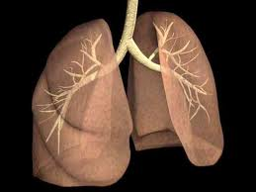
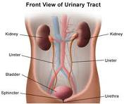
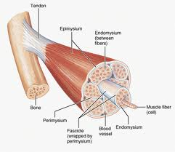
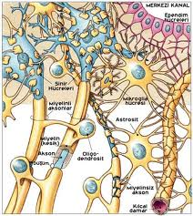
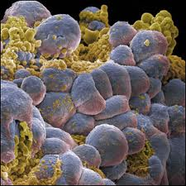
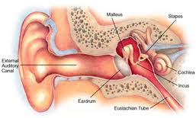
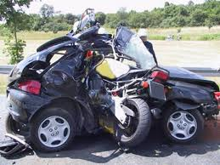
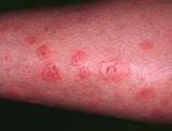
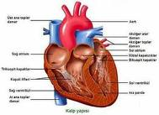

EN SIK GÖRÜLEN MESLEK HASTALIKLARI (NIOSH)
1. Akciğer Hastalıkları
6. Üriner Sistem Hastalıkları
2. Kas-İskelet Sistemi Hastalıkları
7. Sinir Sistemi Hastalıkları
3. Mesleki Kanserler
8. Gürültüye Bağlı İşitme Kayıpları
4. Akut (Şiddetli) Travma
9. Dermatolojik Hastalıklar
5. Kalp Hastalıkları
10. Psikolojik Hastalıklar
«Amerikan Ulusal İş Güvenliği ve Sağlığı Enstitüsü (National Institute for Occupational Safety and Health)»
DRUZ
Notes:
22
22

Slide 23

Meslek Hastalığı
Tanısında Anemnez
DRUZ
Notes:
23
23

Slide 24
MESLEK HASTALIKLARINDA TANI YÖNTEMİ
1-Çalışma öyküsünün alınması
2-Bütün işlerin tanımlanması
3-Belirtilerin zamanla ilişkisi
4-Benzeri yakınmaları olanlar
5-İş – dışı etkilenmeler
DRUZ

Slide 25

ÇALIŞMAÖYKÜSÜ
Çalışma Öyküsü
Hastalık
İlişkisi
Meslek hastalığına klinik olarak tanı konduktan sonra, çalışma öyküsü ile hastalık ilişkisi de ortaya konmalıdır. Meslek hastalığı tanısında çalışma öyküsü önemli bir başlangıç noktasıdır.
DRUZ
Notes:
25
25

Slide 26







BÜTÜN İŞLERİN TANIMLANMASI
Hastanın son olarak yaptığı işe kadar çalıştığı bütün işler, görevleri ve korunma önlemleri konusunda ayrıntılı bilgi alınmalıdır.
Şimdi Yaptığı İş
Hastanın yaptığı asıl işin ne olduğu ve bu işi yaparken hangi maddelere teması olduğu sorgulanmalıdır.
Daha Önceki İşleri
Başlıca etkenler; kurşun, toz, kanserojen maddeler, radyasyon sorgulanmalıdır.
DRUZ
Notes:
26
26

Slide 27
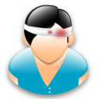

HASTALIĞIN ZAMANLA İLİŞKİSİ
Zaman
Hastalık
Belirtilerinin çalışma temposu ile ilişkisi tanı bakımından yönlendiricidir.
Şikayetler İşyerinde Artıyor mu? Azalıyor mu?
DRUZ
Notes:
27
27

Slide 28
Benzer Yakınma
Benzer Yakınma
BENZER BELİRTİLERİN ARAŞTIRILMASI
Benzer Yakınma
Benzer Yakınma
Bir işyerinde bir işçide meslek hastalığı belirtilerinin ortaya çıkmış olması durumunda o işçiler arasında benzeri belirtiler olan başka işçilerin varlığı sorgulanmalıdır.
Çalışanlar arasında benzer belirtileri olan başka kimselerin araştırılması bakımından sağlık sorunu nedeniyle iş değiştiren/erken emekli olan kişilerin olup olmadığı da sorgulanmalıdır.
DRUZ
Notes:
28
28

Slide 29





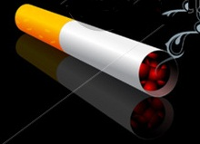

İÇ VE DIŞ ETKİLENMELER
Anamnezde dikkat edilecek noktalar
İkinci işte çeşitli etmenlere maruz kalma
Hobileri nedeniyle kimyasallara maruziyet
Sigara, alkol, beslenme alışkanlığı nedeniyle işyeri faktörleriyle etkileşim
DRUZ
Notes:
29
29

Slide 30



LABORATUAR
Radyolojik Yöntemler
En çok solunum sistemi hastalıklarında kullanılır.
Mesleksel akciğer hastalıklarının tanısında, yaygınlığının belirlenmesi ve sınıflandırılmasında en etkili yöntemdir.
Biyokimyasal Yöntemler
Patolojik İncelemeler
Etken maddenin kendisi, metaboliti veya etken maddenin yol açtığı bir başka kimyasal saptanabilir.
Kan veya idrarda kurşun, civa kadmiyum gibi ağır metallerin tayini ya da nefeste benzen tayini gibi testler yapılabilir.
Bazı hastalıkların teşhisinde (böbrek, akciğer, karaciğer, deri) patoloji gerekebilir.
Örneğin akciğer dokusunda asbest lifinin gösterilmesi asbest maruziyetinin kesin kanıtıdır.
DRUZ

Slide 31


Meslek Hastalığında
Tedavi
DRUZ
Notes:
31
31

Slide 32
TEDAVİ YAKLAŞIMI
Maruziyetin Sonlandırılması
En Ev ortamında ya da hastanede tedavi edilerek çalışan ortamdan uzaklaştırılır.
Spesifik Tedavi
(Varsa)
Semptomatik-Destekleyici Tedavi
Kurşun ve Cıva zehirlenmelrinde Etilen Diamin Tetra Asetat (EDTA), penisilamin ile şelasyon tedavisi yapılabilir.
İnsektisit zehirlenmelerinde atropin tedavisi.
Pnömokonyozda bronkodilatatörler ve infeksiyon varsa antibiyotik kullanılır.
DRUZ

Slide 33

Meslek Hastalıklarından
Korunma Yolları
DRUZ
Notes:
33
33

Slide 34



MESLEK HASTALIKLARINDAN KORUNMA
ÇALIŞMA ÇEVRESİNE AİT TEDBİRLER (KAYNAKTA KONTROL)
1.Kullanılan Zararlı Maddelerin Değiştirilmesi
2. Kapalı Çalışma Yöntemi
3.Ayırma (Ortam ve KKD)
4.Havalandırma (Lokal-Genel)
5.Nemli çalışma yöntemi
6.Sürekli temizlik ve bakım
7.Üretim planlaması (Çalışma saatleri-temas)
8. Çalışma ortamı ölçümleri
TIBBİ TEDBİRLER
1.İşe Giriş Muayeneleri(Odio, Kanda Pb)
2.Periyodik Muayeneler**
3.Sağlık Eğitimi (veren)
Meslek Hastalıklarından Korunmak Mümkündür!
İŞÇİYE AİT TEDBİRLER
1.Kişisel Koruyucular
2.Eğitim (alan)
Koruma sırası / Önemi / Öncelikler / Neler
DRUZ
Notes:
34
34

Slide 35

Teşekkür Ederim
DRUZ
Notes:
35
35

